Slide 1
第4节、模块化思维与函数设计 教材第5章、第3.5节
程序设计基础
计算机系 王瑀屏
wyp@tsinghua.edu.cn

Slide 2
任务1
输入一个数n，判断它是否是素数，是则输出“Yes”，否则输出“No”

Slide 3
任务1
int main() {
int n = 0;
cin >> n;
bool bPrime = true;
for (int i = 2; i * i <= n; i++) {
if (n % i == 0) {
bPrime = false;
break;
}
}
if (bPrime)
cout << "Yes" << endl;
else
cout << "No" << endl;
return 0;
}

Slide 4
任务2
从小到大输出100以内所有的素数

Slide 5
任务2
int main() {
枚举2到100的整数n
检查n是否为素数
如果n是素数
输出n
return 0;
}
for (int n = 2; n <= 100; n++) {
假设n是素数
枚举2到sqrt(n)的所有数
如果n能整除这个数
n不是素数
停止枚举
bool bPrime = true;
if (bPrime)
for (int i = 2; i * i <= n; i++) {
cout << n << endl;
if (n % i == 0) {
}
bPrime = false;
break;
}
}

Slide 6
任务2
int main() {
for (int n = 2; n <= 100; n++) {
bool bPrime = true;
for (int i = 2; i * i <= n; i++) {
if (n % i == 0) {
bPrime = false;
break;
}
}
if (bPrime)
cout << n << endl;
}
return 0;
}

Slide 7
任务3
有这样的整数n，满足：n+1是素数，n-1也是素数，从小到大输出100以内所有这样的数
比如4（3、5都是素数）

Slide 8
任务3
int main() {
枚举3到100的整数n
检查n+1是否为素数
检查n-1是否为素数
如果n+1和n-1都是素数
输出n
return 0;
}
假设n是素数
n=>(n+1)……
for (int n = 3; n <= 100; n++) {
bool bPrime = true;
假设n是素数
n=>(n-1)……
bool bPrime2 = true;
if (bPrime && bPrime2)
cout << n << endl;
}

Slide 9
任务3
for (int n = 3; n <= 100; n++) {
bool bPrime = true;
for (int i = 2; i * i <= n + 1; i++) {
if ((n + 1) % i == 0) {
bPrime = false;
break;
}
}
bool bPrime2 = true;
for (int i = 2; i * i <= n - 1; i++) {
if ((n - 1) % i == 0) {
bPrime2 = false;
break;
}
}
if (bPrime && bPrime2)
cout << n << endl;
}
return 0;

Slide 10
小结
在完成上述任务时，都需要用到判断一个数是否是素数的功能
对于问题1，要判断输入是否是素数
对于问题2，要判断1-100的数是否是素数
对于问题3，要判断n+1和n-1是否是素数
回忆一下第一节课我们创造LOGO语言的过程，如何画出五环？

Slide 11
小结
如果能将该功能形成一个固定的模块，不用将其复制多份，只写一次就能在多处使用，我们在完成这三个任务时显然会更方便

Slide 12
小结
如果能将该功能形成一个固定的模块，不用将其复制多份，只写一次就能在多处使用，我们在完成这三个任务时显然会更方便
我们需要函数！

Slide 13
函数一直在我们身边
数学函数sin、cos、sqrt
字符串处理函数strlen、strchr
化身为运算符的函数“cout << n;”
主函数“int main() {}”
……
如果没有它们，对我们完成任务有什么影响？

Slide 14
函数是合作的基础
上面这些函数是其他人为了让我们更方便的使用C/C++语言而设计的
换句话说，函数可以是其他人设计的
如果对完成我们的任务有帮助，我们可以“拿”过来使用
函数为多人合作完成一项任务提供了基础条件

Slide 15
函数设计的要素
函数(function)是一个具有特定的功能、相对独立的模块，能够被多次使用
功能——函数的定义（Definition）
模块——函数的声明（Declaration）
使用——函数的调用（Call）

Slide 16

单选题
1分
函数设计的三个要素是：
A
定义域、值域、方程
B
输入、过程、输出
C
定义、调用、声明
D
参数、函数体、返回值
提交

Slide 17
函数的定义
函数的返回值
函数的名称
函数的参数
bool isPrime(int n) {
bool bPrime = true;
for (int i = 2; i * i <= n; i++) {
if (n % i == 0) {
bPrime = false;
break;
}
}
return bPrime;
}

Slide 18
函数的调用（任务1）
int main() {
输入整数n
检查n是否为素数
如果n是素数
输出“Yes”
否则
输出“No”
return 0;
}
int n = 0;
cin >> n;
bool bPrime = isPrime(n);
if (bPrime)
cout<< "Yes" <<endl;
else
cout<< "No" <<endl;

Slide 19
函数的调用（任务1）
int main() {
int n = 0;
cin >> n;
bool bPrime = isPrime(n);
if (bPrime)
cout << "Yes" << endl;
else
cout << "No" << endl;
return 0;
}
将main中的n值赋值给isPrime的参数
执行isPrime函数定义的功能
将isPrime函数的返回值赋值给bPrime

Slide 20
函数的定义（改）
bool isPrime(int n) {
bool bPrime = true;
for (int i = 2; i * i <= n; i++) {
if (n % i == 0) {
bPrime = false;
break;
}
}
return bPrime;
}
bool isPrime(int n) {
for (int i = 2; i * i <= n; i++)
if (n % i == 0)
return false;
return true;
}

Slide 21
函数的调用（任务1）
int main() {
int n = 0;
cin >> n;
bool bPrime = isPrime(n);
if (bPrime)
cout << "Yes" << endl;
else
cout << "No" << endl;
return 0;
}
int main() {
int n = 0;
cin >> n;
if (isPrime(n))
cout << "Yes" << endl;
else
cout << "No" << endl;
return 0;
}

Slide 22
函数的调用（任务2）
int main() {
枚举2到100的整数n
检查n是否为素数
如果n是素数
输出n
return 0;
}
for (int n = 2; n <= 100; n++) {
bool bPrime = isPrime(n);
if (bPrime)
cout << n << endl;
}

Slide 23
任务2
int main() {
for (int n = 2; n <= 100; n++) {
if (isPrime(n))
cout << n << endl;
}
return 0;
}

Slide 24
函数的调用（任务3）
int main() {
枚举3到100的整数n
检查n+1是否为素数
检查n-1是否为素数
如果n+1和n-1都是素数
输出n
return 0;
}
for (int n = 3; n <= 100; n++) {
bool bPrime = isPrime(n + 1);
bool bPrime2 = isPrime(n - 1);
if (bPrime && bPrime2)
cout << n << endl;
}

Slide 25
函数的调用（任务3）
int main() {
for (int n = 3; n <= 100; n++) {
if (isPrime(n + 1) && isPrime(n - 1))
cout << n << endl;
}
return 0;
}

Slide 26
函数的声明
bool isPrime(int);
调用前需要声明或定义
一个函数只能定义一次，但可声明多次

Slide 27
函数的声明
bool isPrime(int n) {
for (int i = 2; i * i <= n; i++)
if (n % i == 0)
return false;
return true;
}
int main() {
for (int n = 3; n <= 100; n++) {
if (isPrime(n + 1) && isPrime(n – 1))
cout << n << endl;
}
return 0;
}

Slide 28
函数的声明
bool isPrime(int);
int main() {
for (int n = 3; n <= 100; n++) {
if (isPrime(n + 1) && isPrime(n – 1))
cout << n << endl;
}
return 0;
}
bool isPrime(int n) {
for (int i = 2; i * i <= n; i++)
if (n % i == 0)
return false;
return true;
}

Slide 29
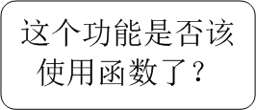
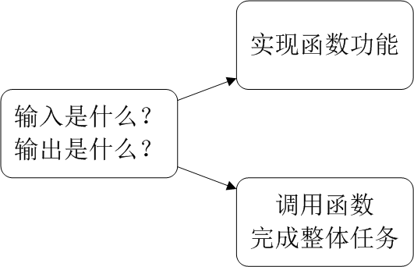
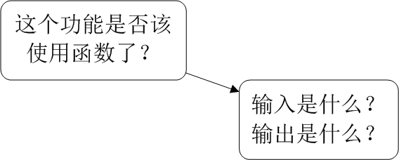
函数设计的步骤

Slide 30
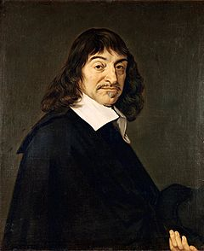
笛卡尔（René Descartes）
1596-1650
法国著名
哲学家
物理学家
数学家
神学家
解析几何
“近代哲学之父”
“近代科学的始祖”

Slide 31
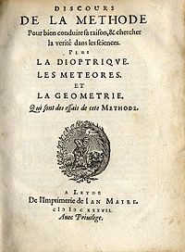
《方法论规则》（1637年）
决不接受我没有确定为真的论点
把每一个考察的难题分析为细小部分，直到可以适当地、圆满解决的程度为止
从最简单、最容易认识的对象开始，一点一点地上升到对复杂对象的认识
把一切情况尽量完全地列举出来
Notes:
The first was never to accept anything for true which I did not clearly know to be such; that is to say, carefully to avoid precipitancy and prejudice, and to comprise nothing more in my judgment than what was presented to my mind so clearly and distinctly as to exclude all ground of doubt.
The second, to divide each of the difficulties under examination into as many parts as possible, and as might be necessary for its adequate solution.
The third, to conduct my thoughts in such order that, by commencing with objects the simplest and easiest to know, I might ascend by little and little, and, as it were, step by step, to the knowledge of the more complex; assigning in thought a certain order even to those objects which in their own nature do not stand in a relation of antecedence and sequence.
And the last, in every case to make enumerations so complete, and reviews so general, that I might be assured that nothing was omitted.

Slide 32
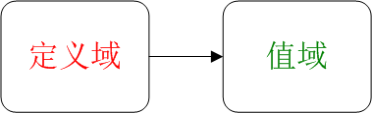
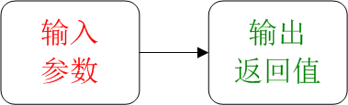
与数学函数相比较
数学上，函数是集合到集合的映射
程序设计时，函数是功能模块
输入、输出不一定是数
可以没有输入，也可以没有输出

Slide 33
任务4
设计一个函数，输入一个正整数n，依次输出1～n的所有整数，中间用空格分隔

Slide 34
任务4
void print_line(int n) {
枚举从1到n的整数i
输出i
输出空格
}
void print_line(int n) {
枚举从1到n的整数i
输出i
如果i是n
输出换行
否则
输出空格
}
for (int i = 1; i <= n; i++) {
cout << i;
if (i == n)
cout << endl;
else
cout << ' ';
}

Slide 35
任务4
void print_line(int n) {//void表示没有返回值（返回值类型为空）
for (int i = 1; i <= n; i++) {
cout << i;
if (i == n)
cout << endl;
else
cout << ' ';
}
return; //不是必须的
}

Slide 36
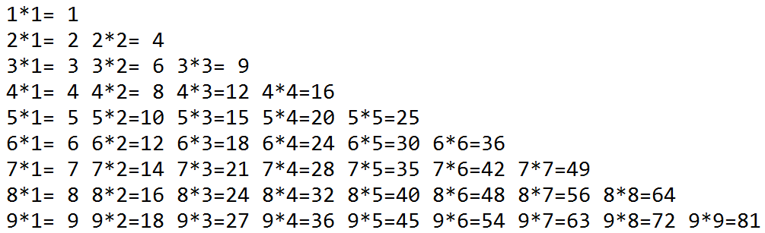
任务5
输出九九乘法表

Slide 37
任务5
int main() {
枚举从1到9的整数i
枚举从1到i的整数j
输出乘法表的一项
return 0;
}
for (int i = 1; i <= 9; i++) {
for (int j = 1; j <= i; j++) {
}
}

Slide 38
任务5
void print_factor(int x, int y) {
输出x*y=
输出乘积
如果x等于y
输出换行
否则
输出空格
return 0;
}
cout << x << '*' << y << '=';
if (x == y)
cout << endl;
else
cout << ' ';

Slide 39
任务5
void print_n(int xy) {
如果xy小于10
输出空格
输出xy
}
if (xy < 10)
cout << ' ';
cout << xy;

Slide 40
任务5
void print_n(int xy) {
if (xy < 10)
cout << ' ';
cout << xy;
}
void print_factor(int x, int y) {
cout << x << '*';
cout << y << '=';
print_n(x * y);
if (x == y)
cout << endl;
else
cout << ' ';
}
int main() {
for (int i = 1; i <= 9; i++) {
for (int j = 1; j <= i; j++) {
print_factor(i, j);
}
}
return 0;
}

Slide 41
单选题
1分
答案解析
定义函数时，结束处的花括号后要加分号吗？
加分号就多了一条空语句，有的编译器不允许有全局空语句
A
是
B
否
提交
可为此题添加文本、图片、公式等解析，且需将内容全部放在本区域内。正常使用需3.0以上版本

Slide 42
单选题
1分
答案解析
函数可以没有返回值吗？
返回类型为void的函数不需要有返回值
A
可以没有
B
必须有
提交
可为此题添加文本、图片、公式等解析，且需将内容全部放在本区域内。正常使用需3.0以上版本

Slide 43
单选题
1分
答案解析
函数可以没有参数吗？
参数列表为空
A
可以没有
B
必须有
提交
可为此题添加文本、图片、公式等解析，且需将内容全部放在本区域内。正常使用需3.0以上版本

Slide 44
单选题
1分
答案解析
函数必须要有return语句吗？
如果返回值类型为void，就可以没有return，函数执行到大括号时会返回
A
可以没有
B
必须有
提交
可为此题添加文本、图片、公式等解析，且需将内容全部放在本区域内。正常使用需3.0以上版本

Slide 45
单选题
1分
答案解析
函数若有返回值，调用时一定要保存它吗？
比如：
参与表达式计算：
a * b * sin(theta) / 2
参与判断：
if (isPrime(n))
A
一定要保存
B
不一定要保存
提交
可为此题添加文本、图片、公式等解析，且需将内容全部放在本区域内。正常使用需3.0以上版本

Slide 46
单选题
1分
自定义的函数能再调用其他自定义的函数吗？
A
可以
B
不可以
提交

Slide 47
单选题
1分
答案解析
可以不写函数的声明吗？
如果不写声明，定义必须在调用前。这一点并不是总能办到的，这也是声明这个语法存在的价值。
A
可以不写
B
必须写
提交
可为此题添加文本、图片、公式等解析，且需将内容全部放在本区域内。正常使用需3.0以上版本

Slide 48
单选题
1分
答案解析
函数的定义在源程序中的位置是任意的吗？
如果定义在调用后，调用前必须有声明
A
可以在调用前，也可以在调用后
B
必须写在调用前
提交
可为此题添加文本、图片、公式等解析，且需将内容全部放在本区域内。正常使用需3.0以上版本

Slide 49
单选题
1分
答案解析
函数中的语句数量有限制吗？
语句数量受内存大小和操作系统规范的限制，二者通常都很大（上亿条语句）
A
有，所以设计函数时需要节省语句
B
几乎没有，可以放心设计出心仪的函数
提交
可为此题添加文本、图片、公式等解析，且需将内容全部放在本区域内。正常使用需3.0以上版本

Slide 50
单选题
1分
答案解析
自定义的函数能调用自己吗？
直觉上，函数调用自己会执行成一个圈。
其实，这是一个程序设计重要的概念——递归。
本门课的后续章节会安排2-3周的时间讲解。
A
可以
B
不可以
提交
可为此题添加文本、图片、公式等解析，且需将内容全部放在本区域内。正常使用需3.0以上版本

Slide 51
单选题
1分
答案解析
两个函数可以取一样的名字吗？
计算机不接受模棱两可的表达方式！
如果函数名字取成一样的，那么如何区分调用的是哪个呢？后续课程（面向对象程序设计）会解释。
A
可以
B
不可以
提交
可为此题添加文本、图片、公式等解析，且需将内容全部放在本区域内。正常使用需3.0以上版本

Slide 52
单选题
1分
答案解析
怎么知道应该将哪些语句组成一个新函数呢？
一个好的程序员绝不会编写摧毁地球的函数。
他会编写一个摧毁行星的函数，再把地球当作参数传进去！
A
问大神
B
问老师
C
放飞自我，想写就写
D
手足无措
提交
可为此题添加文本、图片、公式等解析，且需将内容全部放在本区域内。正常使用需3.0以上版本

Slide 53
关于变量的思考
若不设定初始值，变量“初始值”是？
int main() {
int n;
cout << n << endl;
return 0;
}

Slide 54
变量的作用域
全局变量、局部变量、函数参数
变量的作用域是变量可以使用的范围
全局变量：声明之后均可使用
局部变量：声明之后到最近一个“{”所对应的“}”
函数参数：函数内部（看成局部变量）
变量使用时如果出现重名，选作用域含有使用处的作用域最小的一个

Slide 55
变量的作用域
int main() { { int num = 3; cout << num << endl; } //num的作用域边界 cout << num << endl; for (int i=0; i<4; i++) { cout << i << endl; } cout << i << endl; } | void test() { cout << g << endl; } int g = 10; int main() { cout << g << endl; test(); return 0; }

Slide 56

关于参数传递
如何交换两个变量的值？
a = b; b = a;

Slide 57
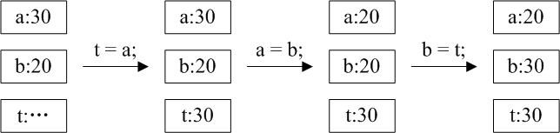
关于参数传递
tmp = a; a = b; b = tmp;

Slide 58
关于参数传递
为什么不起作用？
参数传递是把调用时的参数（实参）赋值给参数变量（形参）
void swap1(int a, int b) {
int t = a;
a = b;
b = t;
}

Slide 59





关于参数传递
void swap1(int a, int b) { // swap1(x, y);
int t = a;
a = b;
b = t;
}

Slide 60
指针变量
指针变量是“指向”变量的变量
实际上记录了所指向变量存储单元地址

Slide 61
指针的定义
int pNum;
*
int * pNum1, * pNum2;//两个指针
int * pNum1, n1, n2;//一个指针、两个整数

Slide 62
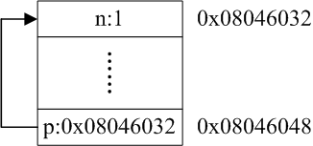
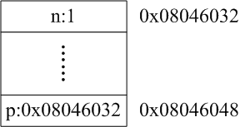
指针的初始化
int * p = NULL;
int n = 1;
int * p = &n;
*p = 2; // n = 2;
false：bool
'\0' ：char
0 ：int
0.0 ：double
NULL ：指针

Slide 63
指针的使用
试一试：
int n = 1;
int * p = &n;
cout << p << endl;
cout << *p << endl;

Slide 64
关于参数传递
void swap1(int a, int b) {
int t = a;
a = b;
b = t;
}
void swap2(int * a, int * b) {
int t = *a;
*a = *b;
*b = t;
}
void swap3(int * a, int * b) {
int * t = a;
a = b;
b = t;
}
void swap4(int & a, int & b) {
int t = a;
a = b;
b = t;
}

Slide 65





关于参数传递
void swap2(int * a, int * b) { // swap2(&x, &y);
int t = *a;
*a = *b;
*b = t;
}

Slide 66



关于参数传递
void swap3(int * a, int * b) { // swap3(&x, &y);
int * t = a;
a = b;
b = t;
}

Slide 67




关于参数传递
void swap4(int & a, int & b) { // swap(x, y);
int t = a;
a = b;
b = t;
}

Slide 68
小结
模块化思维与函数设计
任务太大，子任务暂时想不清楚该怎么做？设计函数！
多人合作，该如何分工？定义函数！
开源工具，如何使用？调用函数！
注意：函数调用过程、参数传递过程

Slide 69
结束

